Slide 1
Buchanans 4 områder. Designproblemer
Jf. Buchanans 4 områder
IN: Engholm, Ida og Michelsen, Anders: ”Er alt design? Design som tænkning”. In: Dybdahl, Lars (red.): Dansk Design Nu. Strandberg Publishing A/S 2016

Slide 2


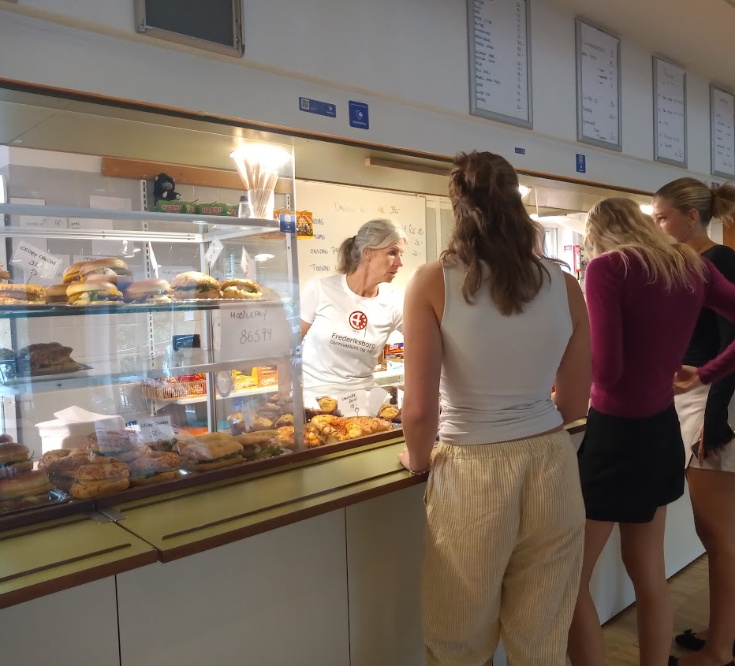
Designbrief:
Kø i kantinen
Der er kø i kantinen i hele spisepausen: Alle elever på FG kan derfor sjældent nå at få mad i spisepausen.
Hvordan kan dette designproblem løses?

Slide 3
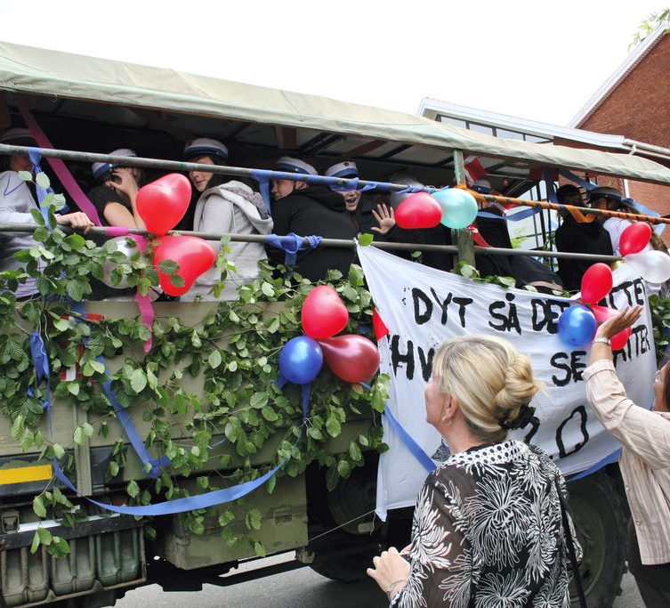
Designbrief: Miljøskadelige Konfettirør til fejring af studenterkørsel
Studenterne skyder konfettirør af ved stundenterkørsel for at fejre, at de endelig er færdige. Desværre er det ikke så miljøvenligt og bæredygtigt, da de er lavet af stanniol og er svært nedbrydelige i naturen – og spreder sig overalt.
Hvordan kan dette designproblem løses?

Slide 4
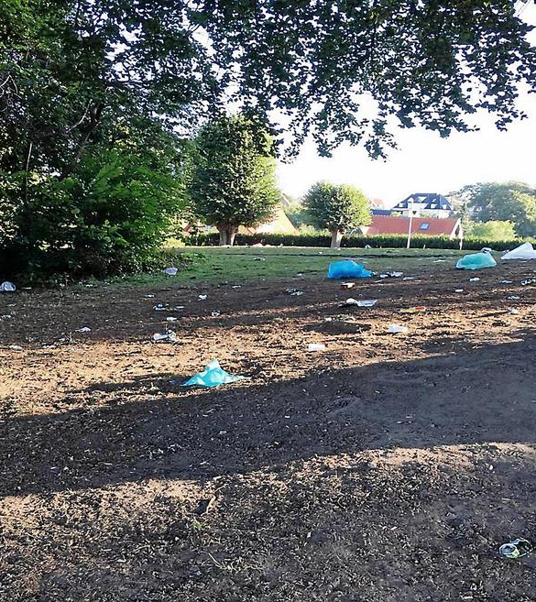
Designbrief:
Larmende SoundBoxes på Batzkes Bakke
De nye 1.g’ere og deres overklasser fejrer skolestart på Batzkes Bakke. Affaldsproblemerne efter den årlige fejring er løst, men nu klager naboerne over al for megen støj og høj musik fra SoundBoxes.
Hvordan kan dette designproblem løses?
”Store mængder af affald lå igen i år tilbage på Batzkes Bakke lørdag morgen efter gymnasieeleverne havde fejret skolestart.” (sn.dk, 22.08.2018)

Slide 5
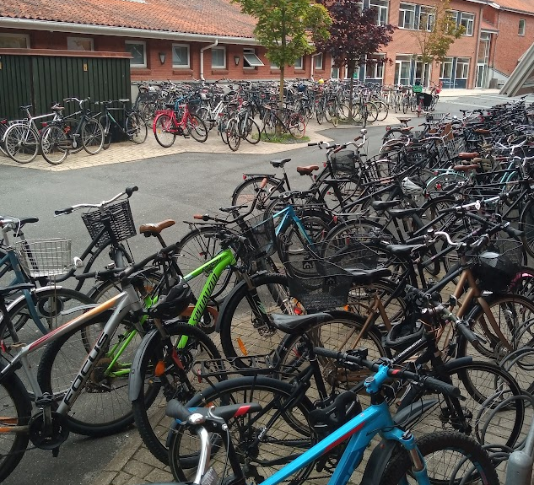
Designbrief: Uoverskuelig cykelparkering på FG
Det kan være nemt at finde et sted at stille sin cykel om morgenen, men når man skal hjem fra FG om eftermiddagen er det nærmest umuligt at finde og komme hen til sin cykel.
Hvordan kan det designproblem løses?

Slide 6
Buchanans 4 områder
Symboler, herunder design af de traditionelle grafiske designdiscipliner, f.eks. typografi, reklame, bøger, magasiner, der i de senere år er udvidet til også at omfatte fotografier, film, tv og computere, websites, apps mv.
Ting, forstået som materielle artefakter, herunder f.eks. tøj, husholdningsobjekter, værktøj, instrumenter, maskiner og køretøjer. Dette område har udvidet sig til også at omfatte en fortolkning af de fysiske, psykologiske, sociale og kulturelle forhold mellem produkter og mennesker.
Handling forstået som design af aktiviteter, servicer og organisationer, herunder serviceydelser, logistik, skemaplanlægning, organisering af virksomheder, ressourcer, midler og mennesker. Dette område er udvidet til i dag også at omfatte strategisk planlægning, udformning af intelligente, meningsfulde og tilfredsstillende oplevelser, og hvordan forbindelsen mellem disse influerer forskellige handlemønstre.
Tanken forstået som design af komplekse systemer eller miljøer for det at bo, arbejde, lege og lære. F.eks. fra traditionelle systemer som ingeniørarbejde, arkitektur og byplanlægning til nyere tanker om designs rolle i opretholdelsen, udviklingen og integrationen af mennesker i bæredygtige og kulturelle systemer eller omgivelser.

Slide 7
YDERLIGERE OPGAVER
Find selv et designproblem på FG og formulér et designproblem i et brief…
Giv jeres problem til en anden gruppe (kun problemet) og lad også dem så komme med 4 løsningsforslag også…

